Slide 1

M I R I U N I V E R S I T Y
FinalProject
API를 활용한 MES 기반
냉동파우치 출하&승인 관리프로그램
3조: 김진혁,김다한,김선우,이호연,홍원기,구민우
2025.03.20
01

Slide 2

M I R I U N I V E R S I T Y
목 차
1.프로젝트 개요
2. ERD
3.서비스 및 주요 사용 기능
4. 개발 일정
5. 프로젝트 최종목표 및 핵심기술
01
01

Slide 3


1 . 프로젝트 개요
프로젝트 목표 및 기대 효과
프로젝트 목표
기대효과
• 출하 승인 시스템 구축
불량품 출하 방지 + 재고/주문 데이터 실시간 연동
• 지도 API 활용
배달경로 안내및 예상 도착 시간 제공
• 실시간 생산 모니터링 구축
생산 속도, 가동률, 불량률 등의 데이터를 한 화면에서 확인
• 데이터 기반 생산 최적화
불량률 분석 & 공정 개선으로 원가 절감 및 생산성 향상
• 출하 & 물류 관리 자동화
출하 승인 시스템(MES 연동)으로 품질 기준을 충족한 제품만 출하 가능
• 지도 API를 통한 물류/유통 가시성 확보
출하된 냉동파우치의 실시간 이동 경로 추적 가능
02

Slide 4
1 . 프로젝트 개요
역 할 분 담
김진혁
김다한
이호연
김선우
홍원기
• 출하 전 관리공정
출고 가능 여부 판단
승인 건 배송 process 연동
승인 결과 DB 반영
• 출하 전 관리공정
출고 가능 여부 판단
승인 건 배송 process 연동
승인 결과 DB 반영
• 물류 위치 추적
API 연동
출하지점, 물류센터, 도착지
주요 경유지 구현
• 물류 위치 추적
API 연동
출하지점, 물류센터, 도착지
주요 경유지 구현
• 인증 및 세션관리
로그인, 로그아웃, 회원가입
역할별 권한부여
API 접근권한 제어
02

Slide 5
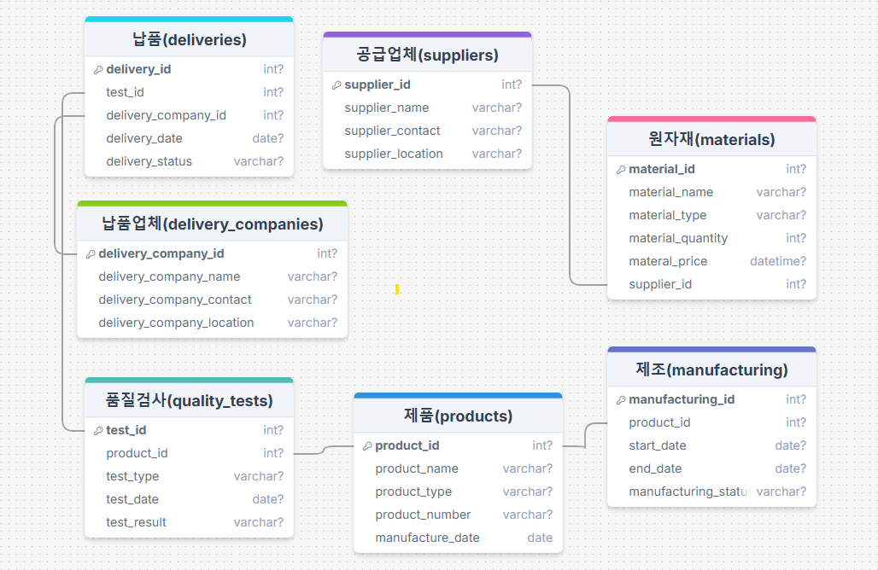
2. E R D
E R D
06

Slide 6
3. 주요 기능
주요 기능
주요 기능
Google Maps API / Kakao Maps API : 지도 ,위치 API
WebSocket : 실시간 데이터 처리
MySQL (DB) : DB(데이터 베이스)
Spring Boot Security : 로그인(인증)
06

Slide 7





M I R I U N I V E R S I T Y
개 발 일 정
.
1주차
2주차
3주차
4주차
로그인, 사용자관리, 생산출하 구현
실시간 출하 승인 동기화
Kakao 지도 API 연동
구현 마무리(수정/보완작업)
로그인 페이지 UI
출하 승인 등록/조회페이지
Spring Security 설정
DB 데이터 연동
승인 이력 DB 저장 처리
승인상태변화 UI 반영
실시간 반영로직 구성
출하 제품 지도 화면 UI 구현
출하 후 배송 단계 시각화
ex.
(배송시작→ 배송중 →배송완료)
최종 구현 테스트
시연 영상 생성
ppt 작성

Slide 8


5.. 프로젝트 최종목표 및 핵심기술
최종목표 및 핵심기술
MES 기반 제조 및 출하관리시스템
실시간 데이터 처리 및 지도 API 연동을 통해 냉동파우치 제조부터 출하까지의 전 과정을 효율적으로 관리하는 시스템을 구축하는것이다.
출하 승인 & 물류 관리 자동화
지도 API를 활용한 물류 가시화
출하 승인된 제품의 데이터 자동 저장 & 물류 상태 추적
Kakao Maps API를 이용하여 출하 제품의 이동 경로 시각화
05

Slide 9

M I R I U N I V E R S I T Y
ERD? 주요기능
DB의 사용자, 배달원 ,관리자 ERD 작성
넣을내용: 주문, 배달기사 설정, 위치추적 의 주요기능
사용자 입장: 고객주문- 배달원지정-실시간 추적- 배달완료
02

Slide 10
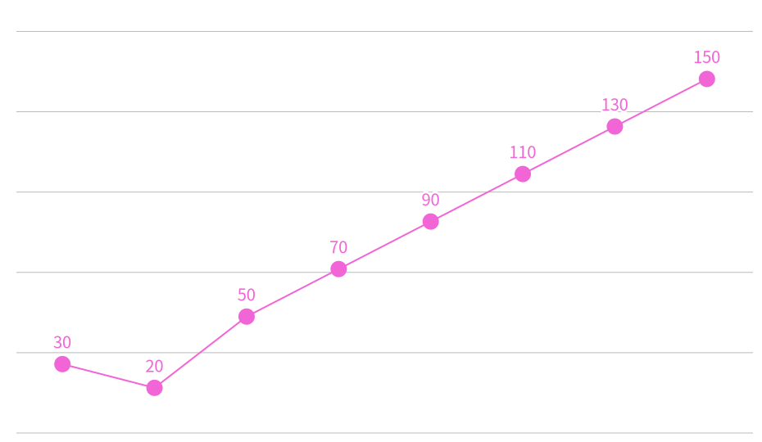

M I R I U N I V E R S I T Y
변화를 보여주는 그래프
선 그래프 그리는 법
좌표 평면 위에 각 항목의 수치별로 점을 찍는다
찍은 점들을 선분으로 이어 꺾은 선 그래프를 그린다
모든 선분의 개수는 항목보다 1개 적게 그려진다
세부 항목의 엑셀에서 데이터를 입력한다
선 그래프에 알맞은 제목을 붙여준다
04

Slide 11
M I R I U N I V E R S I T Y
긴 텍스트에 적합한 페이지
해당 페이지는 많은 분량의 텍스트를 입력할 때 쓰기 좋은 페이지입니다.
10줄 이상의 텍스트를 넣어야 할 때 이 페이지를 활용해보세요. 폰트는 공체 Light, 폰트 크기는 20pt입니다. 자간은 -3, 행간은 1.5 입니다.
중요한 내용이나 길게 의견을 보여주어야 할 경우 해당 페이지 를 활용해보세요.
가독성 의 핵심은 얼마나 내용을 간결하게 전달하는가 입니다. 쉽게 읽을 수 있고, 눈에 잘 띄는 것이 중요해요.
프레젠테이션의전체적인 톤앤매너와 맞는 폰트와 색상 등을 활용해주세요.
줄 글 중 강조하고 싶은 부분은 볼드체 또는 큰 사이즈로 표현해보세요.
구체적인 예시나 수치 등을 활용한다면 신뢰도를 높일 수 있어요. 물론 형식이나 구성과 상관없이 텍스트를 자유롭게 입력해도 좋습니다.
텍스트가 아무리 많을 지라도 보는 사람이 지루하지 않게 시각적 효과를 활용해보세요.
프레젠테이션은 가독성이 생명입니다.
06

